Slide 1



Tham gia thi KHKT cấp huyện và bạn Phạm Phương giành giải nhất
100% Học bài và làm bài tập đầy đủ
KẾT QUẢ HỌC TẬP
Tích cực ôn HSG các môn văn hóa chuẩn bị thi giao lưu HSG cấp huyện
Tích cực dành hoa điểm tốt tặng thầy cô như: Kiều Oanh 3 điểm tốt; Chi, Phương, Ngọc Anh 2 điểm tốt, ...
Tham gia nghiêm túc kì thi KSCL tháng 11

Slide 2
Tích cực tham gia phong trào mua, đọc và làm theo báo đội
Bạn Phạm Phương đã xuất sắc là nhân vật chính trong chương trình mỗi tuần 1 câu chuyện hay, một tấm gương sáng
Tích cực tham gia hội thi vở sạch chữ đẹp và bạn Phạm Phương dành giải nhất cấp trường
KẾT QUẢ RÈN LUYỆN
Tích cực tham gia văn nghệ chào mừng chào mừng 41 năm ngày NGVN: bạn Phương, Quỳnh, Thúy, Ngọc Anh, Mai
Thực hiện tương đối tốt nội quy trường, lớp: đúng trang phục, đi hoc đúng giờ. Tuy nhiên, còn bạn Linh không ra tập thể dục giữa giờ vào sáng T7/18/11; bạn Thái gây gổ với Tuấn lớp 9B ngày 20/11

Slide 3
Triển khai chương trình vì biển đảo, phát động chương trình vì Trường Sa thân yêu
Giáo dục truyền thống uống nước nhớ nguồn
KẾ HOẠCH THÁNG 12
Đăng kí tuần học tốt chào mừng ngày
22/ 12
Tham gia thi giao lưu HSG cấp huyện
Nghiêm túc chấp hạnh luật ATGT, tuyên truyền luật ATGT và phòng chống ma túy
Thi đua học tốt, đạt điểm cao tròn kì thi KSCL tháng 12 và thi HKI

Slide 4

UBND HUYỆN VĨNH BẢO
TRƯỜNG THCS GIANG BIÊN
HOẠT ĐỘNG 01 - THÁNG 12
THẢO LUẬN VỀ CHỦ ĐỀ: "THANH NIÊN PHÁT HUY TRUYỀN THỐNG CÁCH MẠNG CỦA DÂN TỘC"
Dũng Tiến, ngày 24 tháng 11 năm 2023

Slide 5


Slide 6
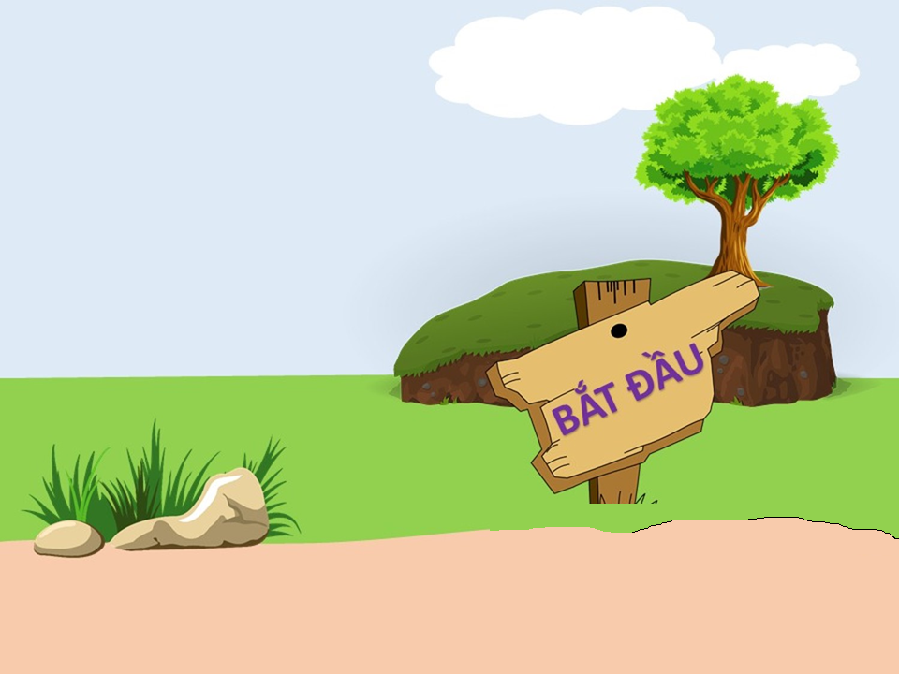
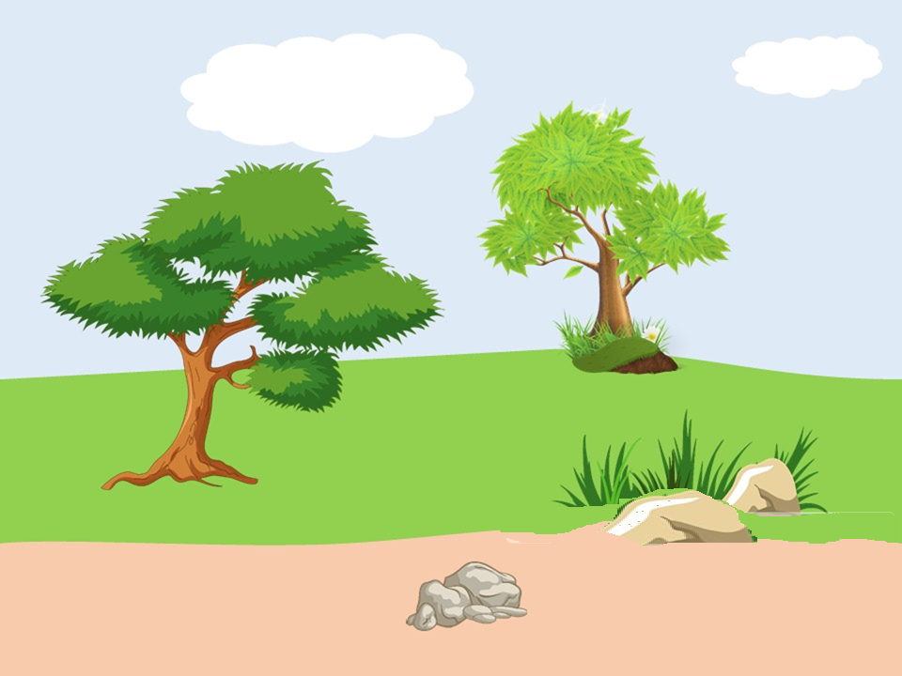


HÀNH TRÌNH VỀ NGUỒN
HẢI PHÒNG

Slide 7






















Notes:
Bấm vào các số bất kì để liên kết tới câu hỏi. Sau khi trả lời xong, quay về thì bấm vào con vật của câu hỏi đó, câu hỏi sẽ mất.
Khi thực hiện hết các câu hỏi bấm vào mũi tên bên góc phải để liên kết đến Slide 9.

Slide 8



Ai là vị tướng đầu tiên của Quân đội nhân dân Việt Nam?
Đại tướng Võ Nguyên Giáp

Slide 9
Ngày đầu thành lập VNTTGPQ có bao nhiêu chiến sĩ?
34 Chiến sĩ

Slide 10
Ngay sau khi thành lập, trong tháng 12 năm 1944, Đội VNTTGPQ đã có hai chiến thắng vang dội, kể tên hai chiến thắng ấy?
Phai Khắt và Nà Ngần

Slide 11
Ngày kỉ niệm thành lập Quân đội nhân dân Việt Nam?
22 / 12

Slide 12
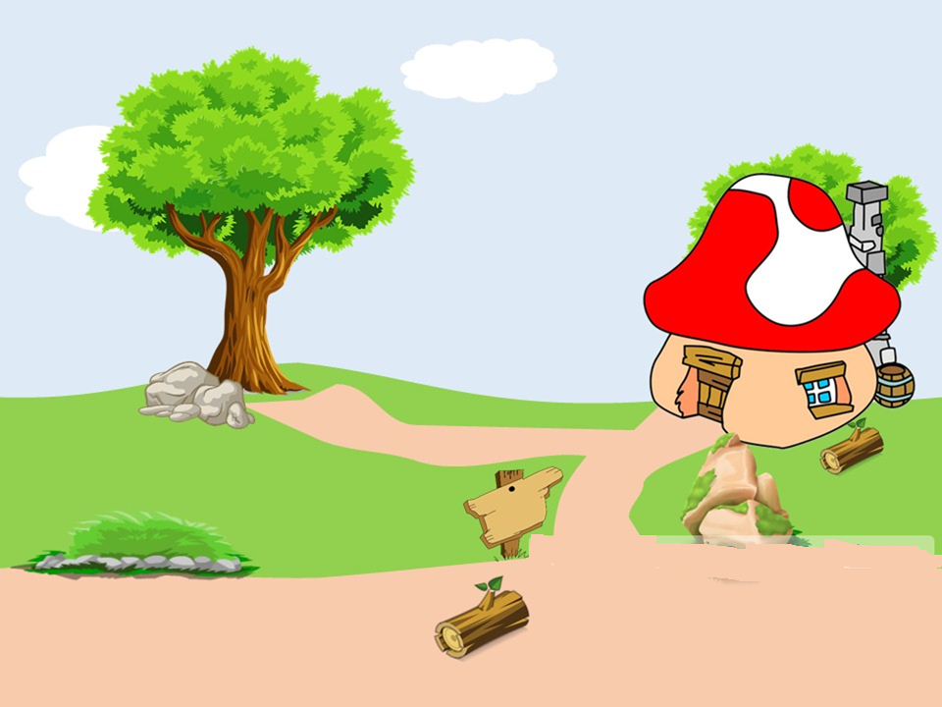






CHÚC MỪNG BẠN ĐÃ ĐẾN ĐỊA CHỈ ĐỎ

Slide 13
THẢO LUẬN VỀ CHỦ ĐỀ THANH NIÊN PHÁT HUY TRUYỀN THỐNG CÁCH MẠNG CỦA DÂN TỘC
Một số bạn cho rằng phát huy truyền thống cách mạng là cầm súng ,là sẵn sàng lên đường khi có giặc ngoại xâm, trong thời bình thì không cần phát huy truyền thống trên. Theo bạn quan điểm này đúng hay sai? Trách nhiệm của thanh niêm trong việc giữ gìn, phát huy truyền thống cách mạng của dân tộc là gì?

Slide 14
THẢO LUẬN VỀ CHỦ ĐỀ THANH NIÊN PHÁT HUY TRUYỀN THỐNG CÁCH MẠNG CỦA DÂN TỘC
1. Trách nhiệm của thanh niên trong việc giữ gìn, phát huy truyền thống cách mạng.
- Gương mẫu chấp hành chính sách pháp luật và thực hiện nghĩa vụ công dân.
- Tham gia giữ gìn trật tự, an toàn xã hội, quốc phòng an ninh quốc gia.
- Tuyên truyền, vận động nhân dân thực hiện hiến pháp và pháp luật.
- Tham giá bảo vệ môi trường và các hoạt động vì lợi ích của cộng đồng xã hội.
- Tham gia hoạt động chăm sóc, giáo dục và bảo vệ trẻ em.
..............

Slide 15
THẢO LUẬN VỀ CHỦ ĐỀ THANH NIÊN PHÁT HUY TRUYỀN THỐNG CÁCH MẠNG CỦA DÂN TỘC
2. Là một học sinh thế hệ mới, bạn đã làm gì để thể hiện tình yêu nước?

